Slide 1




About these slides:
For more information:
Contact dignavsupport@digitalinlcusion.org
This is a version of the slides that were used in a Digital Navigator 101 webinar presented by the National Digital Inclusion Alliance on September 21, 2023. It is made available for use by organizations involved or interested in digital navigator programs to share about digital navigators with their stakeholders. You may edit and use the slides under the Attribution-NonCommercial-ShareAlike 4.0 International Creative Commons license.
CC BY-NC-SA 4.0
Attribution-NonCommercial-ShareAlike 4.0 International

Slide 2
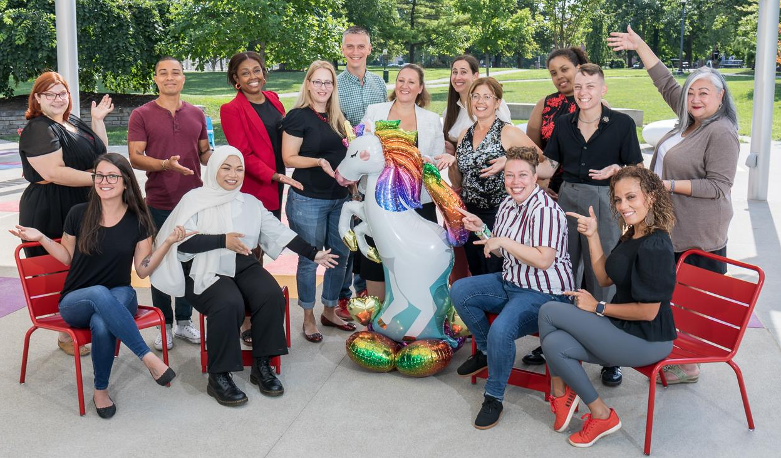
About NDIA
National Digital Inclusion Alliance advances digital equity by supporting community programs and equipping policymakers to act.
1400+
50
23
Affiliates
States + DC, AS, CNMI, GU, PR, VI
Tribal Entities

Slide 3

Introducción a los Especialistas en Acceso Tecnológico
digitalinclusion.org | @netinclusion
CC BY-NC-SA 4.0
Atribución-NoComercial-CompartirIgual 4.0 Internacional

Slide 4
Agenda de Hoy
Bienvenida
Definiciones claves
¿Qué es un especialista en acceso tecnológico?
¿Qué hacen los especialistas en acceso tecnológico?
¿Quiénes son especialistas en acceso tecnológico?
¿A quiénes ofrecen servicios los especialistas en acceso tecnológico?
Oportunidades para participar
Preguntas y comentarios

Slide 5
Definiciones Claves
La Meta:
Equidad Digital
El Trabajo:
Inclusión Digital
La condición en que todos los individuales y comunidades tienen la capacidad de información tecnológica necesaria para una participación completa en nuestra sociedad, democracia, y economía.
Las actividades necesarias que aseguran que todos los individuales y comunidades, incluyendo los más desventajados, tengan acceso y uso de información y comunicaciones tecnológicas.

Slide 6

Elementos de Inclusión Digital
Dispositivos Asequibles y Apropiados
Soporte Técnico Continuo
Internet Asequible y
de Alta Velocidad
Capacitación en Habilidades Digitales
El camino hacia la equidad digital

Slide 7
¿Qué es una especialista en acceso tecnológico?

Slide 8
Definición clave
Los especialistas en acceso tecnológico son individuos que abordan todo el proceso de inclusión digital — conectividad a hogar, dispositivos y habilidades digitales — con los miembros de la comunidad a través de interacciones repetidas.

Slide 9



Crecimiento del Modelo de especialista en acceso tecnológico
Enraizado en el trabajo existente de inclusión digital.
Surgió durante la pandemia de COVID-19.
Cultivado por NDIA y el Grupo de Trabajo de Especialistas en Acceso Tecnológico que produjo:
  definición
  materiales de plantilla
  programas piloto
Floreció en un modelo flexible y adaptable.

Slide 10
¿Qué hacen las especialistas en acceso tecnológico?

Slide 11




Los especialistas en acceso tecnológico brindan apoyo holístico e individualizado a través de
interacciones
repetidas.

Slide 12






Proceso de Apoyo Digital
Evaluar Metas y Necesidades
Hablar y Escoger entre Soluciones
Referirse a Recursos Relevantes
Capacitación en Habilidades Digitales
Dispositivos Apropiados
Banda Ancha Asequible
Hacer Seguimiento y Evaluar el Progreso

Slide 13
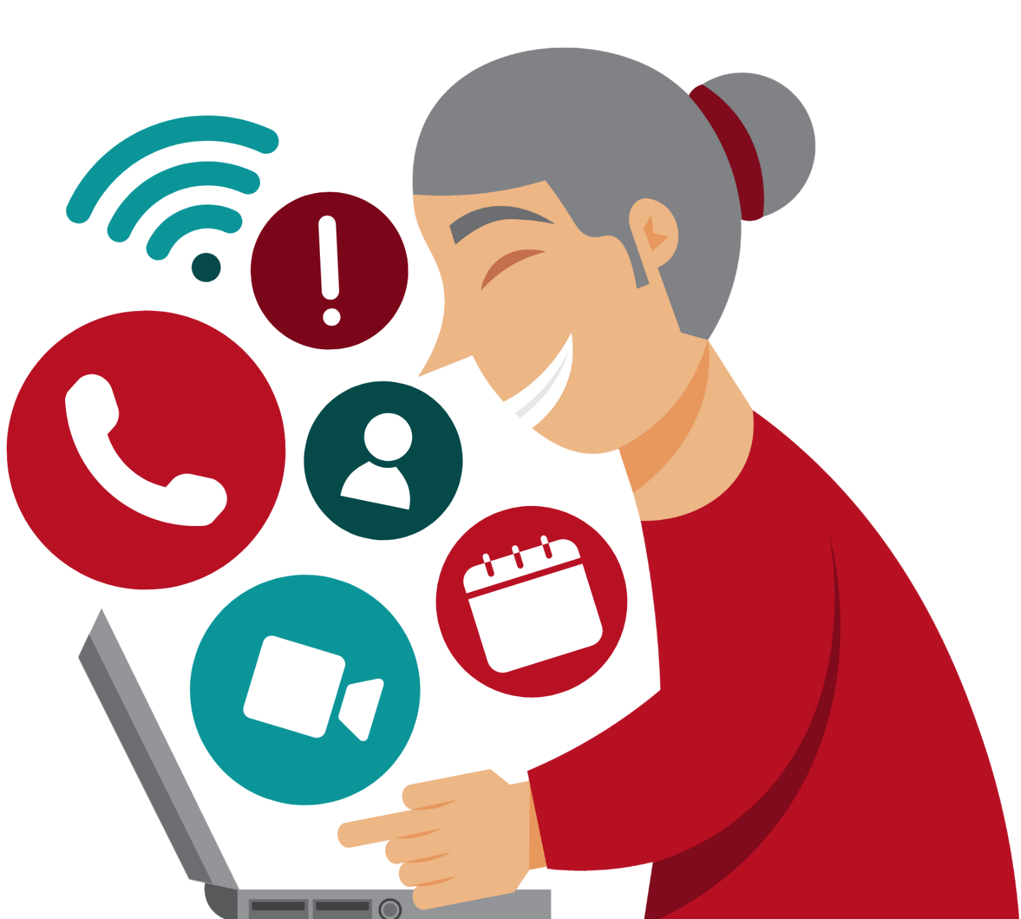
Evaluar y Valorar Necesidades y Objetivos
Evaluar
Las especialistas deben aprender:
Objetivos del cliente
Habilidades y recursos existentes
Prioridades y preferencias del cliente
Recursos:
Formulario de Admisión
Evaluación de Habilidades
Evaluación de Alfabetización Digital
(Northstar)
Hablar
Habilidades Digitales
Dispositivos
Banda Ancha
Seguimiento

Slide 14
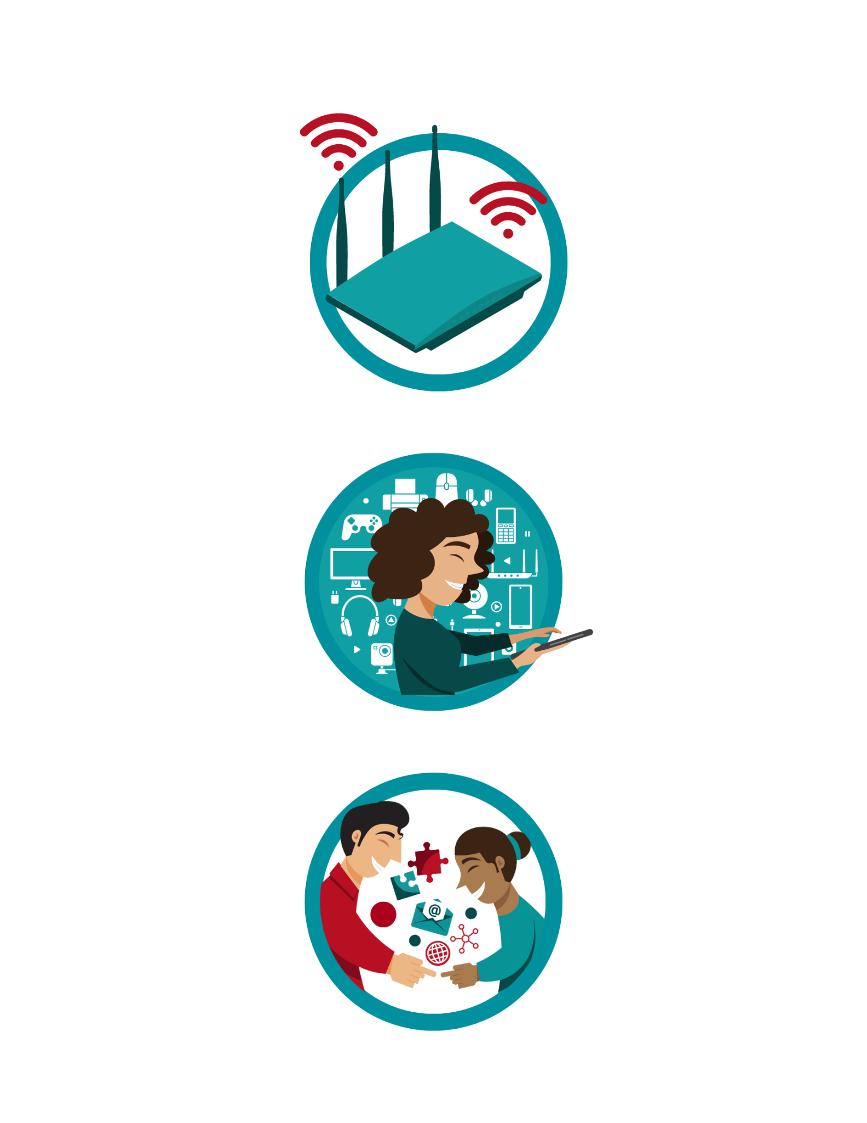
Apoyo para el Aprendizaje de Habilidades Digitales
Evaluar
Las especialistas suelen ayudar de tres maneras:
Referir al recursos para aprendizaje a su propio ritmo o clases
Proporcionando instrucción individual
Dirigiendo instrucción grupal
Recurso:
Publicación de Blog: ¿Planeando construir
un nuevo currículo de habilidades digitales?
Lea esto primero
Hablar
Habilidades Digitales
Dispositivos
Banda Ancha
Seguimiento

Slide 15
Asistencia para acceder a dispositivos asequibles
Evaluar
Las especialistas suelen:
Proporcionar dispositivos directamente (según disponibilidad organizacional)
Referir a programas de dispositivos
Ofrecer orientación sobre la selección de un dispositivo adecuado.
Recursos:
Expansión de la disponibilidad de
dispositivos para la banda ancha
Digitunity
Hablar
Habilidades digitales
Dispositivos
Banda ancha
Seguimiento

Slide 16
Soluciones de conectividad apropiadas asequibles
Las especialistas deben:
Entender las opciones de conectividad disponibles
estar preparados para discutir los pros y los contras según las necesidades y prioridades del cliente
saber cómo acceder a opciones de conectividad gratuitas y de bajo costo
Recursos:
Planes de Internet Gratuitos y
de Bajo Costo
Evaluar
Hablar
Habilidades Digitales
Dispositivos
Banda Ancha
Seguimiento

Slide 17
Proceso de Apoyo Digital
Evaluar Metas y Necesidades
Hablar y Escoger entre Soluciones
Referirse a Recursos Relevantes
Capacitación en Habilidades Digitales
Dispositivos Apropiados
Banda Ancha Asequible
Hacer Seguimiento y Evaluar el Progreso

Slide 18
¿Quiénes son las especialistas en acceso tecnológico?

Slide 19


Cualidades de una especialista en acceso tecnológico
Miembros de la Comunidad a la que Sirven
Empático
Paciente
Solucionadores de problemas
Confiable
Competente culturalmente
Creativo/a
Orientado/a al servicio
Flexible
Buen humor
Adaptable
Encuentra la descripción del trabajo en digitalinclusion.org/dn

Slide 20
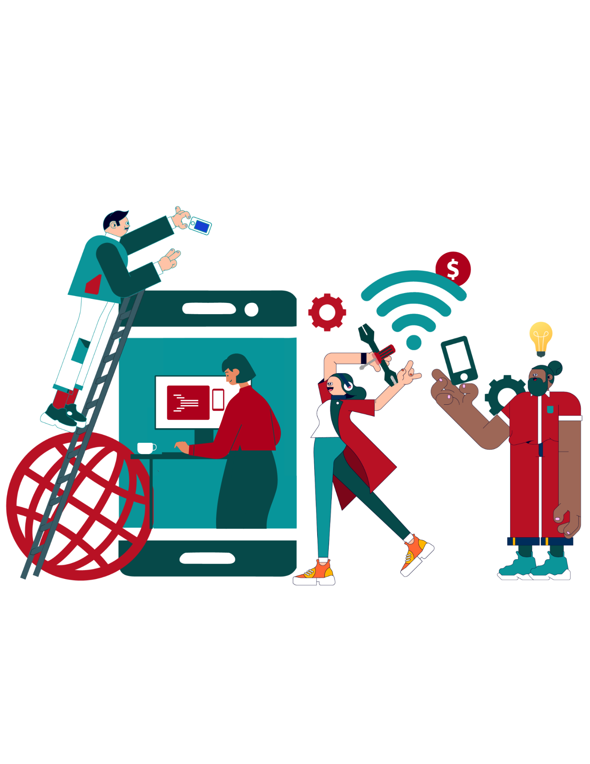
Capacitación
Áreas de Capacitación:
Orientación a la Inclusión Digital
Datos e Investigación sobre la Brecha Digital
Comprensión de la Audiencia y sus Necesidades
Exploración de recursos:
  Habilidades Digitales y Marcos
  Opciones de Internet
Evaluación e Informes

Slide 21

Ejemplos de personal
Personal existente
Cohorte de pasantes
Personal a tiempo completo
Consejo de Recursos Bibliotecarios del Sureste de Nueva York:
Capacitando 77 empleados existentes en bibliotecas y organizaciones comunitarias.
Ciudad de San Diego:
Contratado 13 pasantes para servir como especialistas integradas en organizaciones comunitarias.
Cuerpo Nacional de Especialistas en Acceso Tecnológico:
Las organizaciones en áreas rurales o que sirven a tribus contrataron cada una a un empleado a tiempo completo.

Slide 22
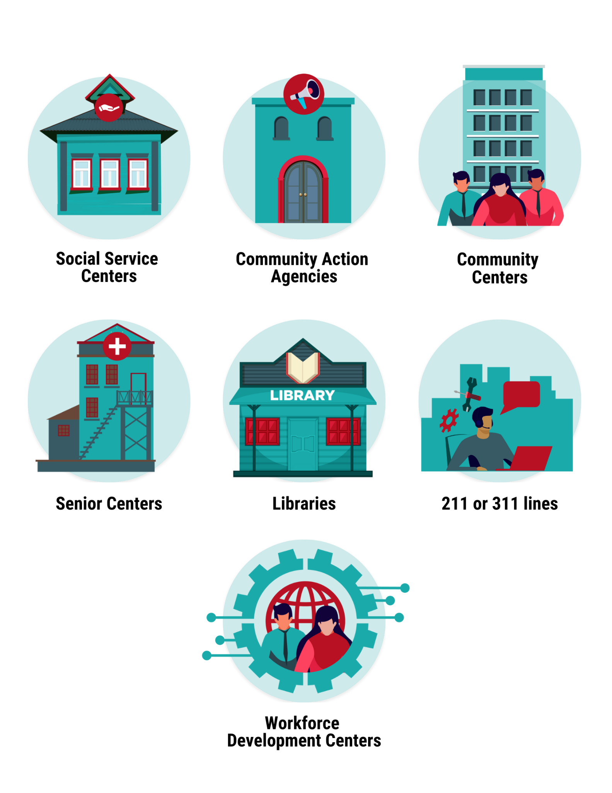
Las especialistas se basan en organizaciones de confianza.
Centros de servicios sociales
Agencias de acción comunitaria
Centros comunitarios
Centros de desarrollo de la fuerza laboral
Centros para personas mayores
Bibliotecas
211 o 311 líneas
Diferentes organizaciones son de confianza para diferentes comunidades.

Slide 23
¿A quién sirven las especialistas en acceso tecnológico?

Slide 24
Identificar Objetivos Comunitarios
Ejemplos de objetivos comunitarios:
Autoridad de Vivienda de Seattle
Aprendices de inglés de nivel básico, y se asoció con organizaciones locales para proporcionar asistencia en somalí, vietnamita, español y más.
Iniciativa de Conexión Digital - Río Gila
se asocia con el centro de 3a edad para aprendizaje de habilidades digitales con tabletas distribuidas por el Consejo Tribal.
Bibliotecas Públicas de Denver ofrece servicios en sucursales en vecindarios con un alto número de hogares desconectados digitalmente.
Recurso: Encuentra datos para identificar áreas objetivo en la Página de Datos e Investigación de NDIA

Slide 25
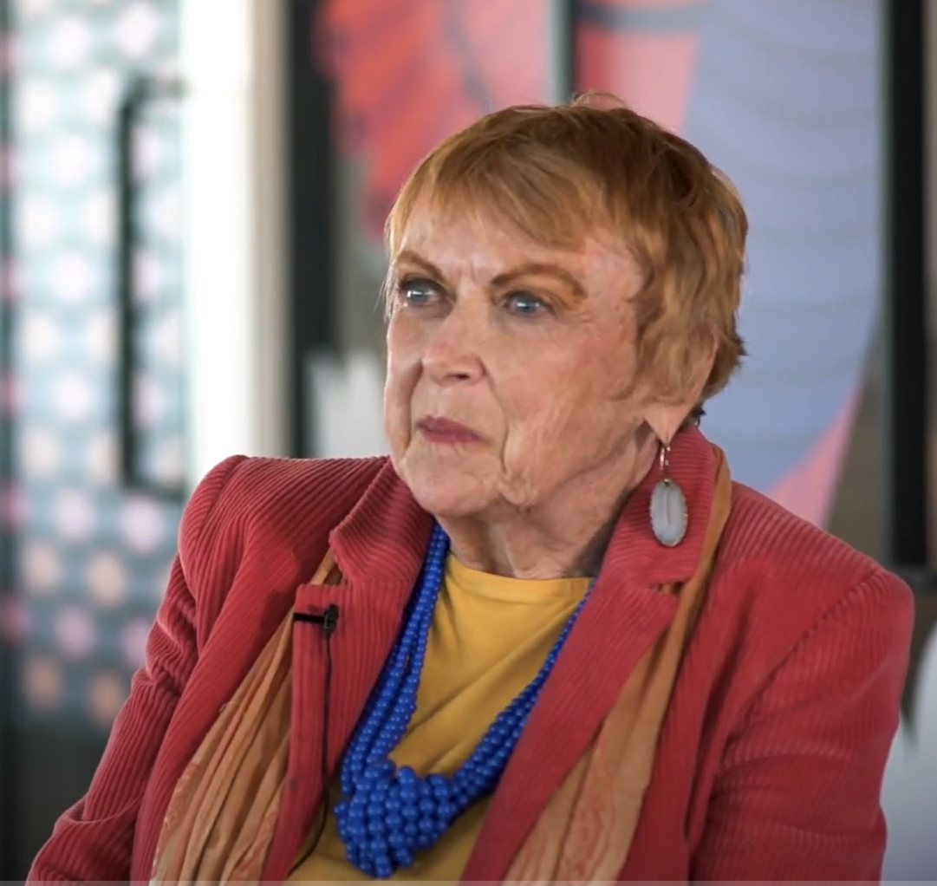
Las interacciones uno a uno significan que los miembros de la comunidad reciben apoyo individualizado.
Ejemplo:
Christina, una clienta de los navegadores digitales de la Biblioteca Pública de Salt Lake City, tuvo más éxito al recibir apoyo individualizado:
“Contacté el proyecto de
especialistas en acceso
tecnológico porque leí sobre
él en el periódico. He tenido
varios períodos de instrucción en el uso de una computadora, pero ese tipo de instrucción se me ha ido por un oído y salido por el otro. Creo que eso es porque no hablo el lenguaje de las computadoras.”

Slide 26


Las interacciones repetidas
generan confianza
y proporcionan una conexión humana.
Ejemplo:
Las interacciones repetidas con una especialista apoyaron los objetivos comerciales de Chris:
Ejemplo:
Los navegadores digitales de la Biblioteca Pública de Hamden ayudaron a construir la autoconfianza a través del aprendizaje tecnológico socioemocional:
“Lucho con el aprendizaje y las sesiones repetidas de tutoría me ha ayudado a mantener la cabeza en su lugar y a conservar todo este loco conocimiento tecnológico. No podría haber puesto en marcha mis negocios sin ustedes.”
“Sé que puedo contar con las especialistas, me dieron confianza en mí mismo.”

Slide 27

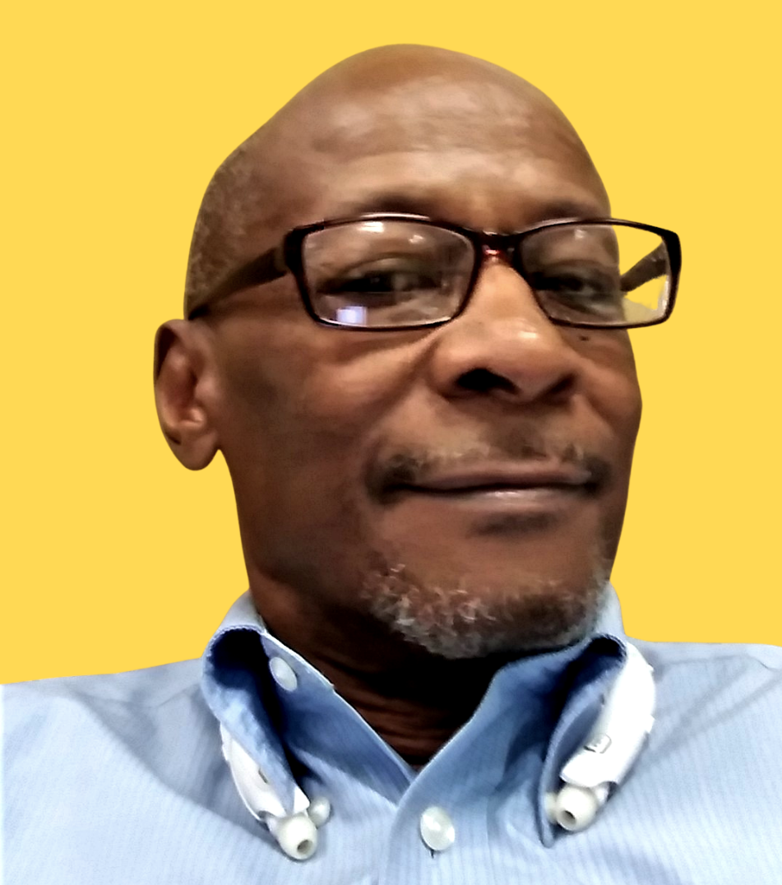

El programa de inclusión digital de Vantage apoyó al Ronnie en su aprendizaje de habilidades digitales.
“Estaba un poco aprensivo,” dijo Ronnie, “tenía mi educación y experiencia laboral, pero sabía que tenía que mejorar mis habilidades informáticas. El programa de las Especialistas en Acceso Tecnológico me dieron la confianza para aprender estas nuevas habilidades. Necesitaba algo de dirección y orientación y un plan estructurado para mis estudios. No conocía todos los aspectos de estas nuevas aplicaciones y herramientas
digitales.”

Slide 28


Connect Lake County ayuda a los miembros de la comunidad a acceder a internet de bajo costo a través de programas como el Programa de Conectividad Asequible.
Las Especialistas en Acceso Tecnológico de Connect Lake County conectaron a los miembros de la comunidad con ACP, y en solo 60 días inscribieron y aplicaron beneficios para más de 220 hogares y vieron más de $55,000 ahorrados en costos de internet.

Slide 29
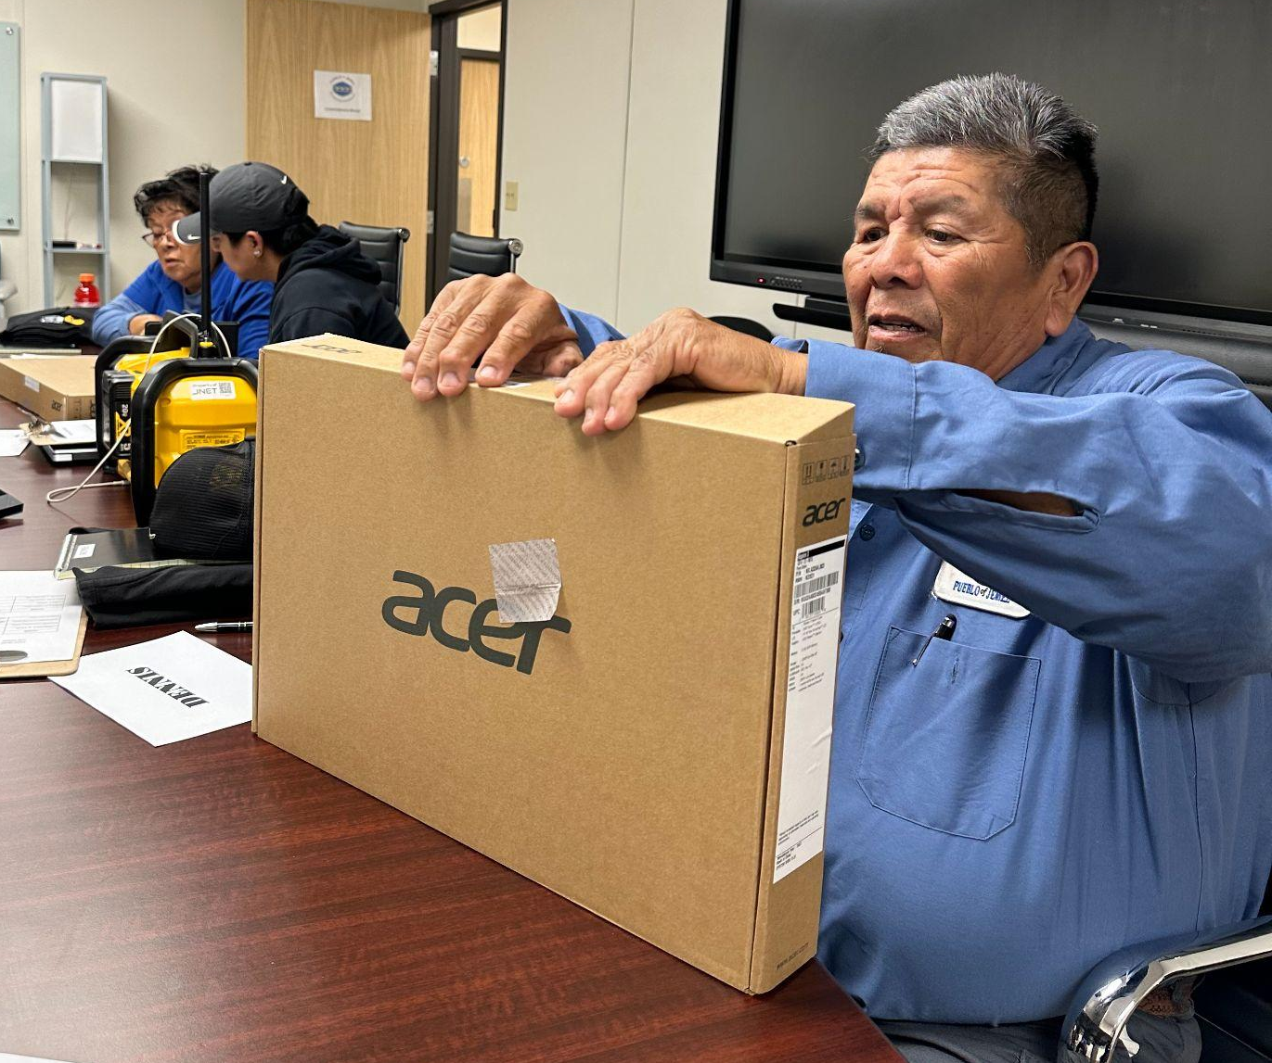

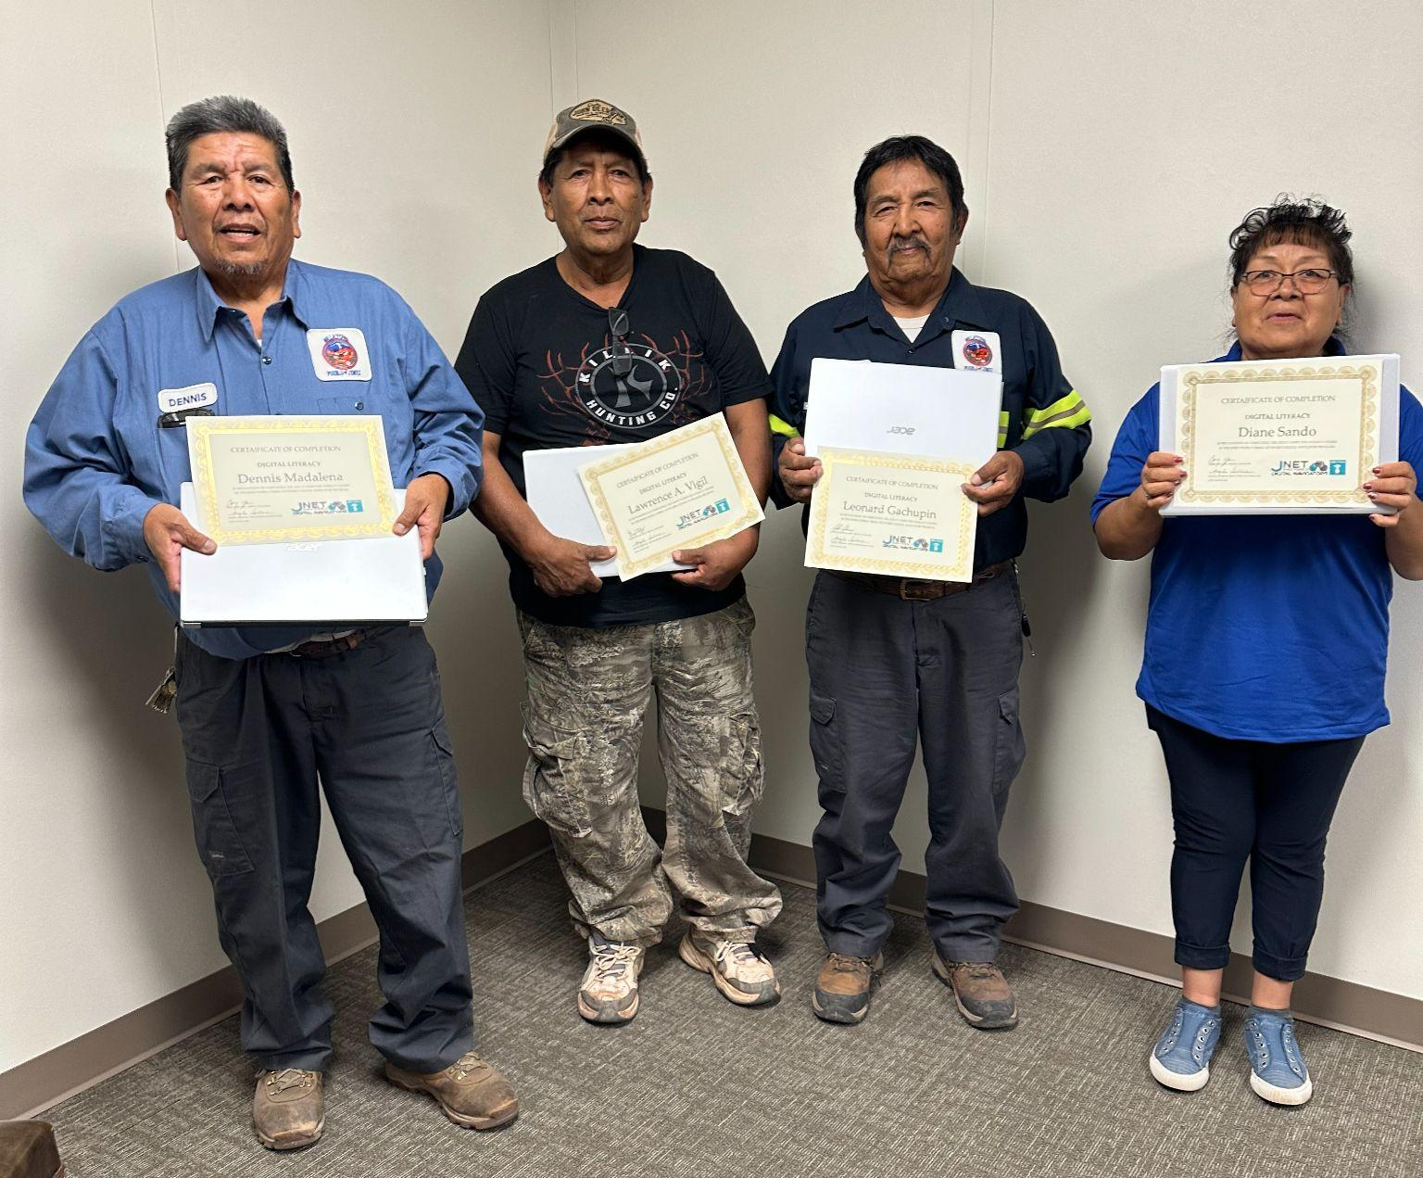

Las especialistas en acceso tecnológico de la Red Tribal de Jemez Pueblo proporcionan dispositivos a los miembros de la Tribu que pueden nunca haber tenido una computadora antes.
“Elegimos a cinco empleados tribales que no sabían usar computadoras y comenzamos nuestro programa piloto. Pudimos comprar laptops y dárselas a los clientes para que aprendieran. Estamos usando Towa, nuestro idioma nativo, para enseñar a nuestros clientes.”

Slide 30

Computer Reach proporcionó dispositivos y capacitación a un departamento de bomberos voluntarios para generar confianza y apoyar la seguridad pública en toda una comunidad.
“Con acceso a dispositivos críticos y capacitación integral en habilidades digitales, nos ha ayudado a mejorar significativamente nuestros servicios de emergencia que salvan vidas y ha mejorado nuestras capacidades de respuesta en situaciones críticas.”
Dave Lambert, Jefe
Cokeburg Volunteer Fire Co.

Slide 31
Oportunidades para Participar

Slide 32
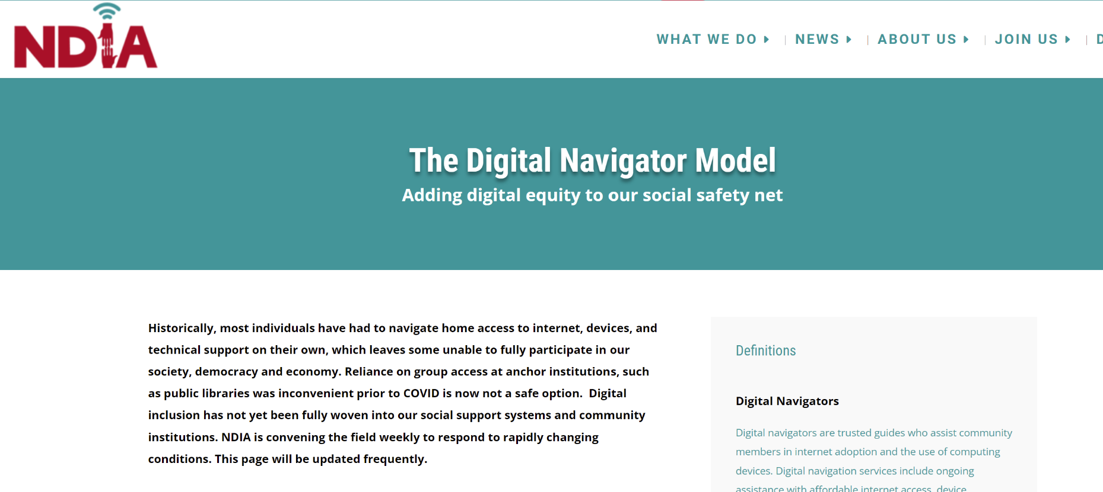
Recursos en digitalinclusion.org/dn
Descripción del trabajo
Formulario de admisión
Evaluación de habilidades
Documentos de una página
Explicación del proceso

Slide 33

Cuéntale a NDIA sobre tu
Programa de Especialistas en Acceso Tecnológico
A NDIA le encantaría saber más sobre tu programa.
Comparte detalles sobre tu ubicación, socios y base de clientes aquí.

Slide 34
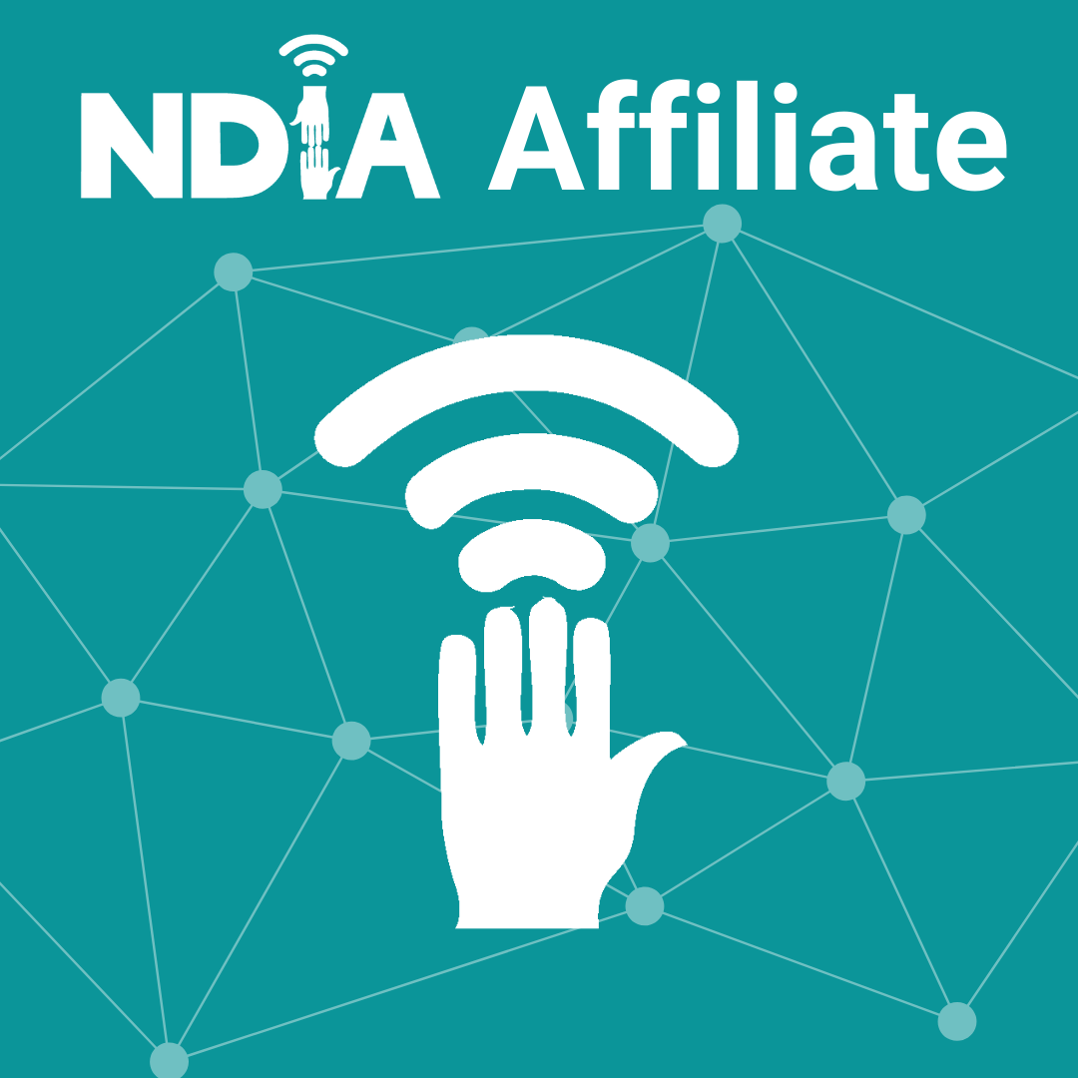
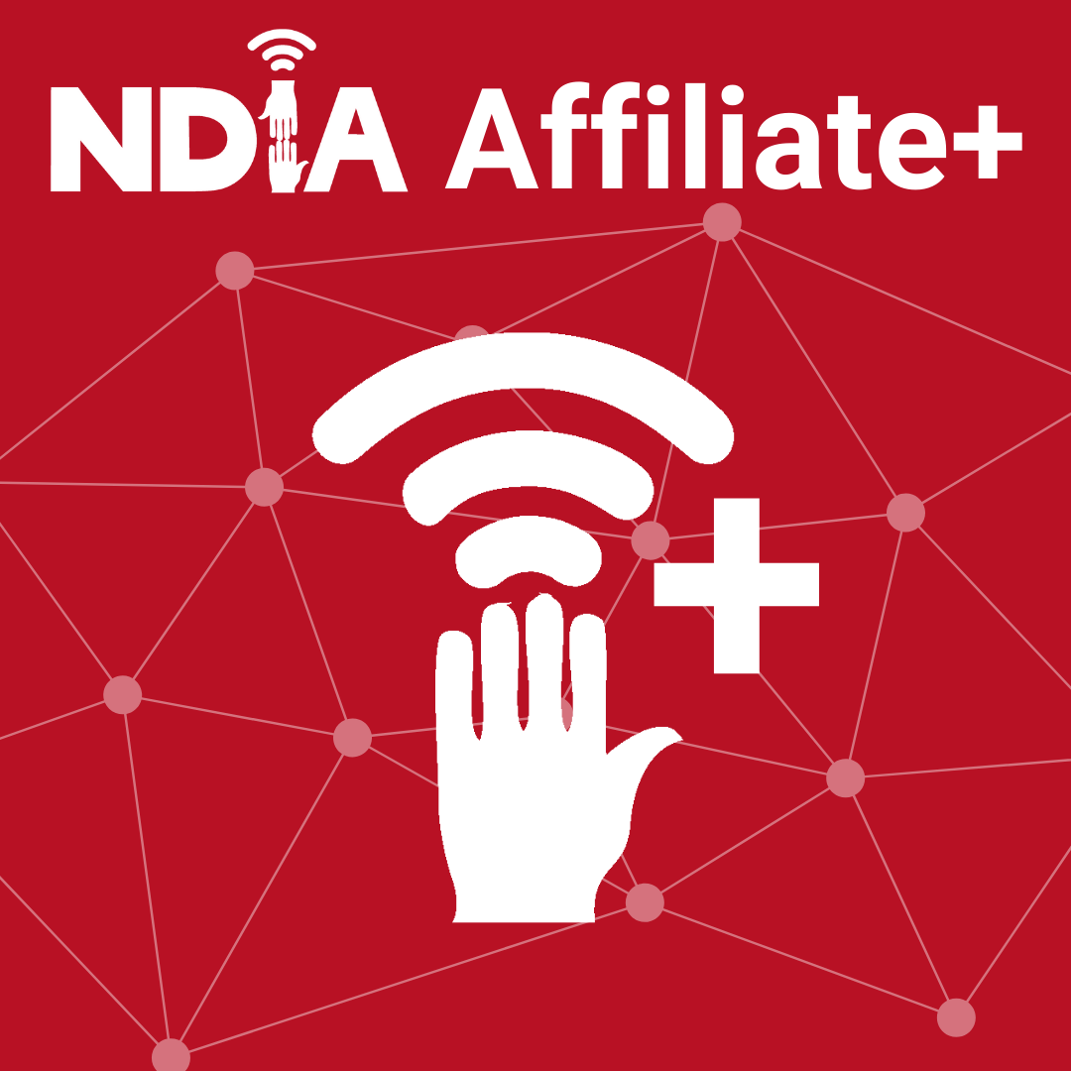

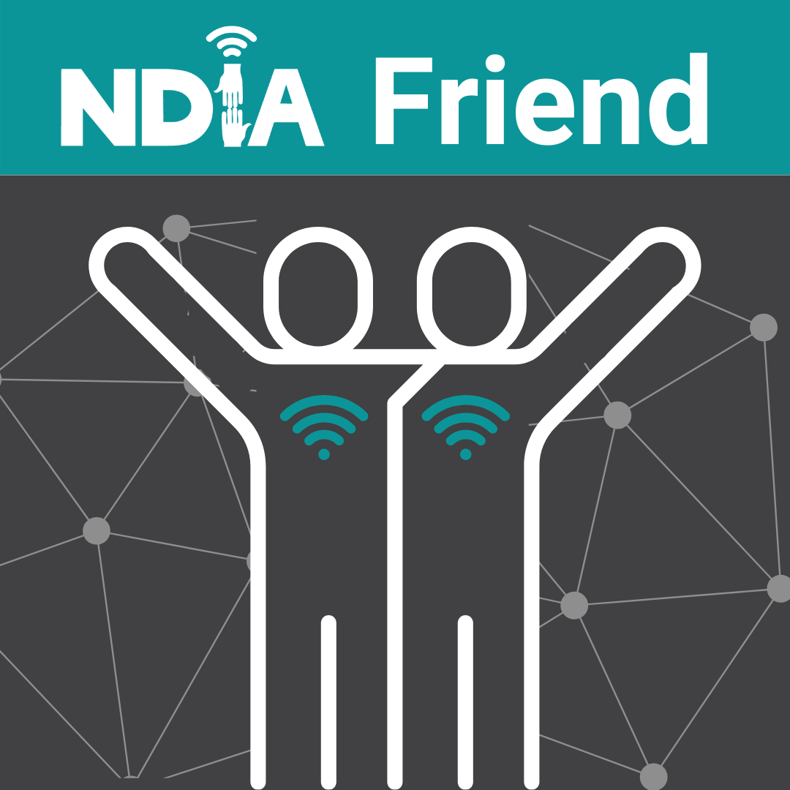

Únete a la Comunidad NDIA
Conviértete en un Afiliado y obtén acceso gratuito a:
Lista de correo de NDIA con recursos, investigaciones y herramientas gratuitas
Llamadas comunitarias mensuales
Boletín mensual
Únete a NDIA: digitalinclusion.org/join/

Slide 35
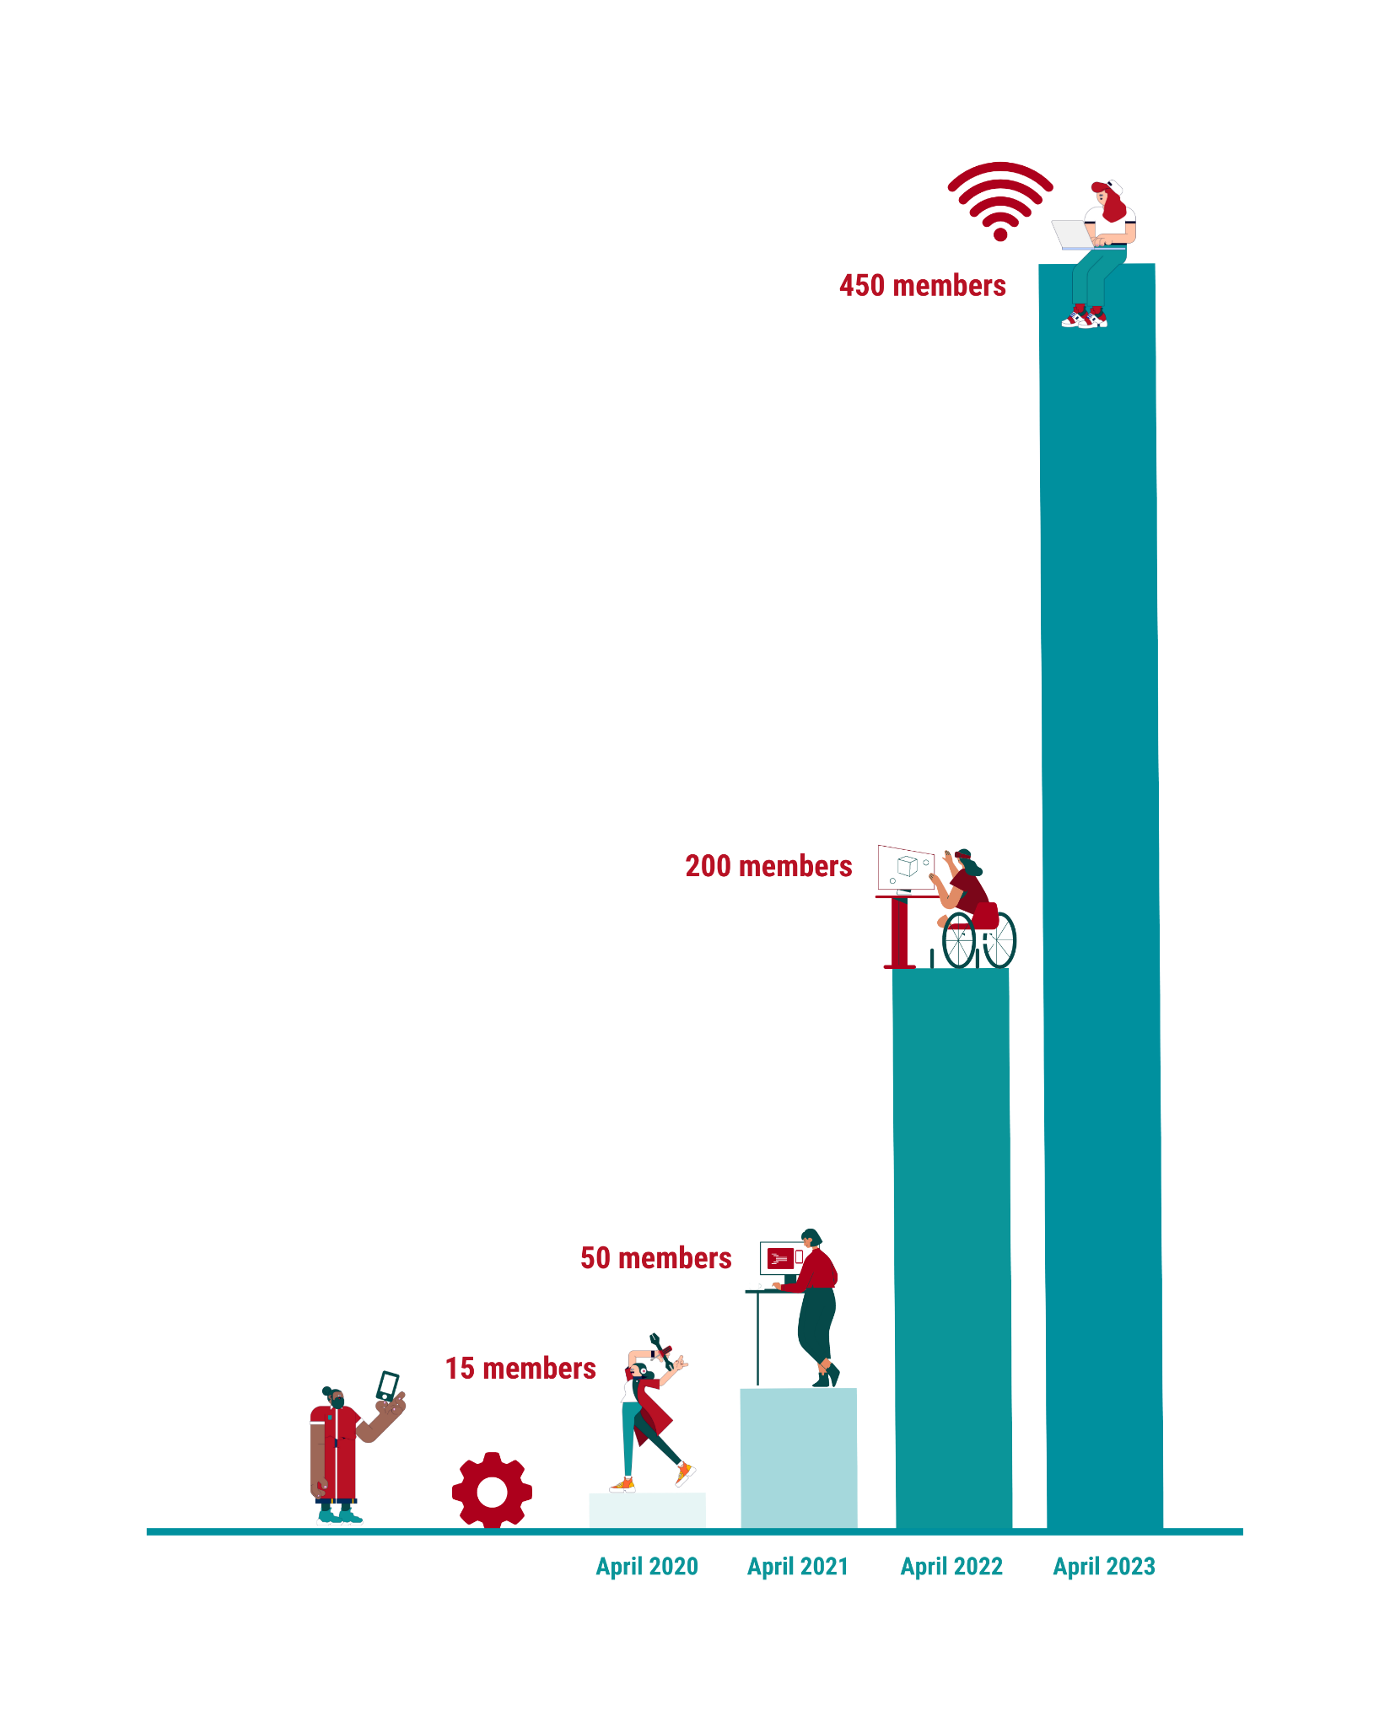
Únete al Grupo de Trabajo
Grupo de Trabajo de Especialistas en Acceso Tecnológico de NDIA
Comunidad de práctica con más de 450 afiliados de NDIA
Llamada mensual y mini-listserv dedicados a hablar de las especialistas en acceso tecnológico
Correo electrónico: dignavsupport@digitalinclusion.org

Slide 36
¿Preguntas?

Slide 37
¡GRACIAS!

